Slide 1
“社会自杀风险”——基于自杀数据与国家发展数据的分类预测
钱运杰

Slide 2
目录
数据集构建
  自杀率数据 + 国家发展数据
探索性数据分析
数据预处理
模型构建与优化
  决策树、Logistic 回归、随机森林、多层感知器 (MLP)
模型评估
  K-fold 交叉验证、ROC 曲线
总结

Slide 3
数据集构建–自杀数据
KAGGLE：Suicide Rates Overview 1985 to 2016
  按国家、年份进行划分
分类数据
国家 | 100多个国家
年份 | 1985 - 2016
性别 | Male / Female
年龄段 | 5-14, 15-24, 25-34, 35-54, 55-74, 75+
世代 | Boomers, Millennials…… (与年龄重复)
数值数据
人口数 | 按国家、性别、年龄分
自杀人数 | 同上
每10万人自杀率 | 同上
年度 GDP | 美元为单位
年人均 GDP | 同上
年度 HDI | 人类发展指数 (70%空值)
https://www.kaggle.com/russellyates88/suicide-rates-overview-1985-to-2016

Slide 4
数据集构建–国家发展数据
WORLD BANK：The World Development Indicators
  添加与自杀可能相关的特征字段
字段 | 描述
员工报酬 | 在GDP中的占比
失业率 | 就业人口中未工作的人口占比
预期寿命 | 按出生时计算
难民数量 | 一个国家全部的难民人口
自由职业者比例 | 自由职业者在全部就业人口中的占比
网络用户比例 | 网络用户在人口中的占比
https://datacatalog.worldbank.org/dataset/world-development-indicators

Slide 5
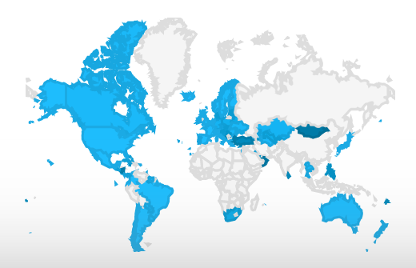
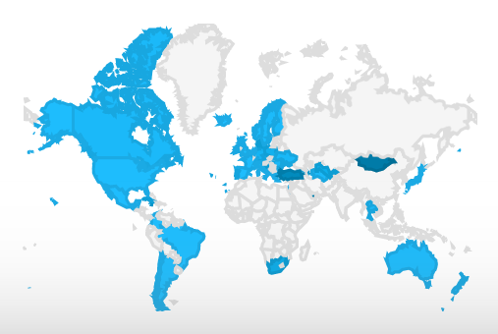
数据集构建–国家&时间
国家选择：
  数据完整程度 & 地理分布情况 =》选取 41 个国家
时间限定：
  WDI 数据库仅有 1995-2013 年的数据 =》将数据限定在这一时间段

Slide 6
数据集构建–特征选取与计算
以国家、年份为分组，对不同性别、年龄段的人口数量与自杀人数求和
  计算得到各个国家每一年的自杀人数总和，以及总人口
  完成计算后，删去性别、年龄列
11个字段作为预测社会自杀风险的特征：
  国家、年份、人口数、年度 GDP、年人均 GDP、员工报酬、失业率、预期寿命、难民数量、自由职业者比例、网络用户比例。
在数据集中，仅保留以上特征字段，删去其他字段。

Slide 7
数据集构建–自杀风险分类
高/低自杀风险二分类
  依据每 10 万人口的自杀发生率
  平均值及以上为高风险 (1)，以下为低 (0)。
  =》高风险样本304个，低风险样本464个。

Slide 8
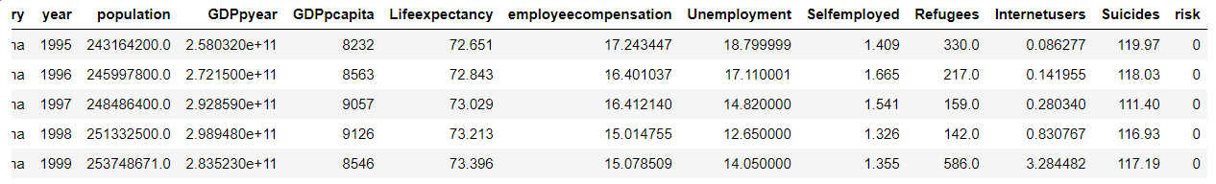
数据集构建–数据集概览
13 列 × 768 行
  11 个特征：国家、年份、人口数、年度 GDP、年人均 GDP、员工报酬、失业率、预期寿命、难民数量、自由职业者比例、网络用户比例
  2 个因变量：每10万人自杀率 =》社会自杀风险

Slide 9
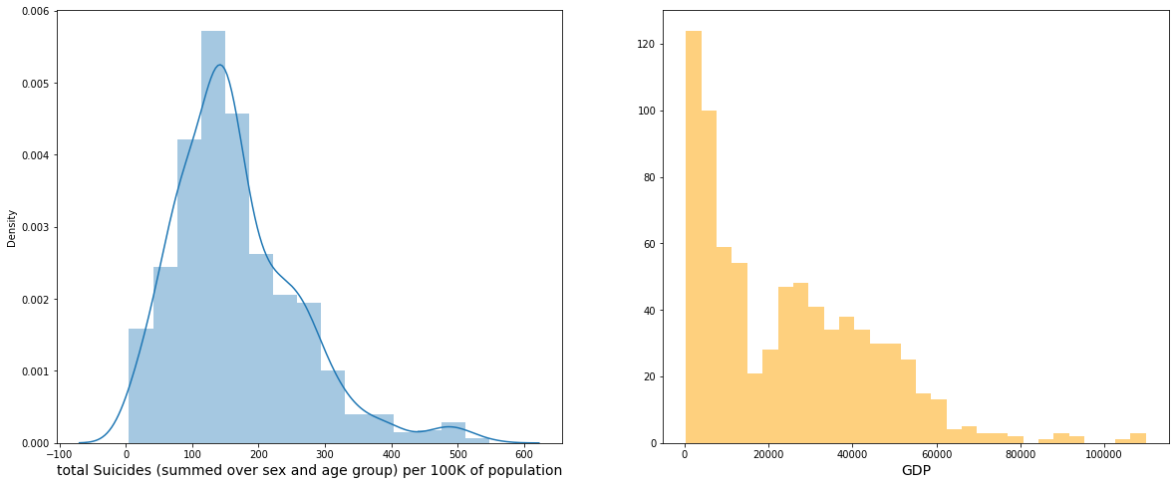
探索性数据分析

Slide 10
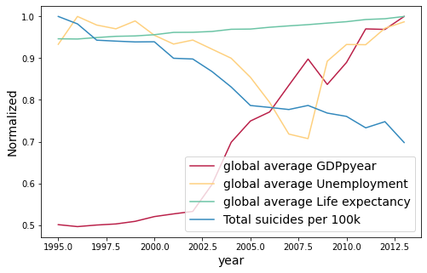
探索性数据分析

Slide 11
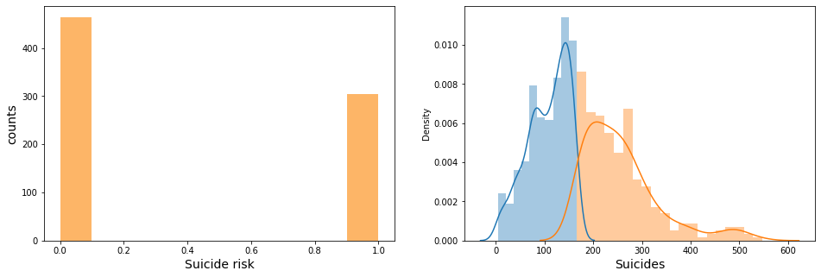
探索性数据分析

Slide 12
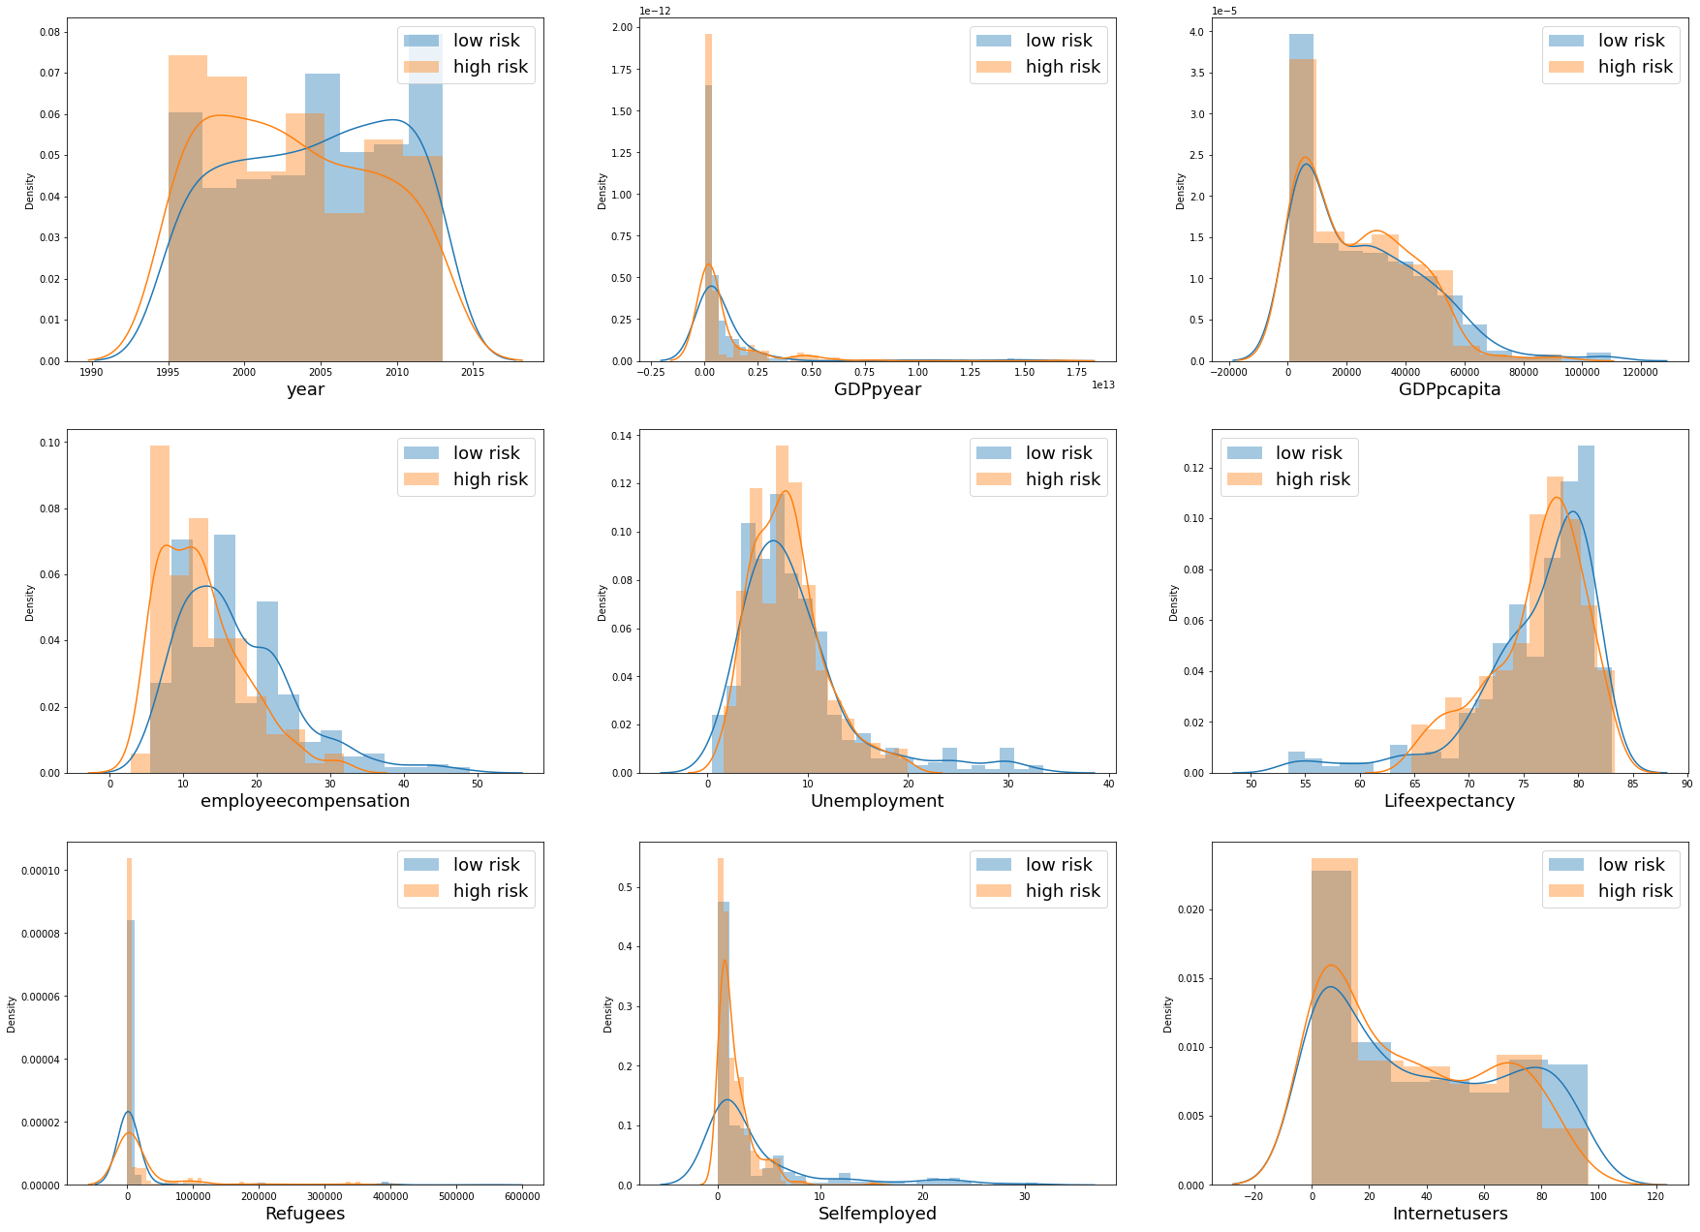
探索性数据分析

Slide 13
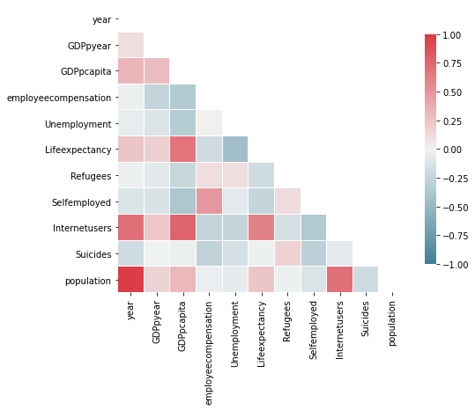
探索性数据分析
特征相关性热图

Slide 14
数据预处理
缺失值填充：
  人口数 (19个)、网络用户比例 (7个)：最小值
  员工报酬 (100个)：平均值
  难民数量 (11个)：0
  =》改进：最近邻填充法 (KNN) —— 国家、年份之外的数值特征
    选取 K = 6；from sklearn.impute import KNNImputer

Slide 15
数据预处理
对“国家”进行编码
  “国家”同样作为特征
  采用 LabelEncoder ( )，依照字母顺序编码为0-40
对全部特征字段的数值数据进行标准化
  采用 StandardScaler ( )

Slide 16
模型构建与优化
决策树
  优化方案：枚举调整
Logistic 回归
  优化方案：网格搜索 (GridSearch)
随机森林
  优化方案：网格搜索 (GridSearch)
多层感知器 (MLP)
=》评价指标：混淆矩阵；Acc、P、R、F1-score

Slide 17
模型构建与优化–决策树
DT = DecisionTreeClassifier ( criterion="entropy", max_depth = ?, max_leaf_nodes = ? )
  criterion：gini / entropy，这里选用信息熵。
  max_depth：最大深度。深度越大，越容易过拟合。
  max_leaf_nodes：最大叶子节点数。这一限制条件可以防止过拟合。
=》参数调优：枚举调整

Slide 18
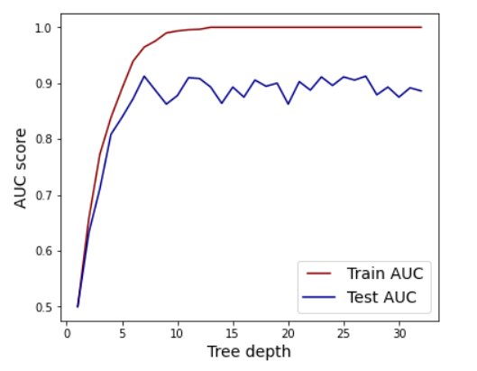
模型构建与优化–决策树
枚举max_depth为1-32的情况：深度为7时已有较好的效果。

Slide 19
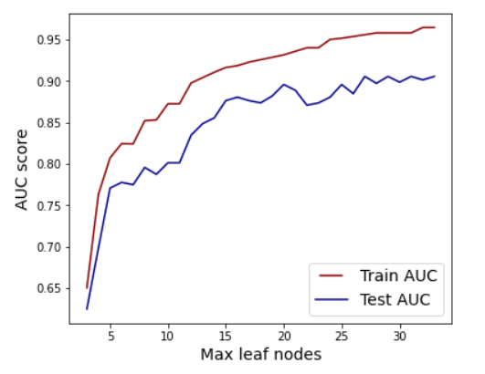
模型构建与优化–决策树
枚举max_leaf_nodes为3-33的情况：叶子节点数为30时效果较好。

Slide 20
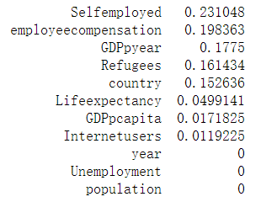


模型构建与优化–决策树
DT = DecisionTreeClassifier(criterion="entropy", max_depth=7, max_leaf_nodes=30)
分类结果：Acc = 0.917

Slide 21

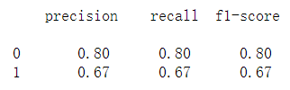
模型构建与优化–Logistic回归
LR = LogisticRegression ( C = ? ). fit ( X_train, y_train )
  C：正则化系数 λ 的倒数，数值越小，则正则化越强。
参数调优：网格搜索 (GridSearch)
  0.001, 0.01, 0.1, 1, 10, 100, 1000 中，C = 0.1 的模型表现最优。
分类结果：Acc = 0.750

Slide 22
模型构建与优化–随机森林
RF = RandomForestClassifier( n_estimators = ?, max_depth = ?, max_features = ?, min_samples_split = 2, min_samples_leaf = 5, max_leaf_nodes = 20 )
n_estimators：随机森林中树的个数，即学习器的个数。
max_depth：树的最大深度。
max_features：划分叶子节点，要选择的最大特征数目。
min_samples_split：最小样本划分的数目。
min_samples_leaf：叶子节点最少样本数。
max_leaf_nodes：最大叶子节点数。

Slide 23
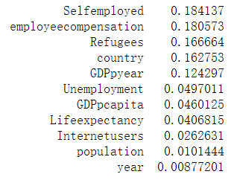

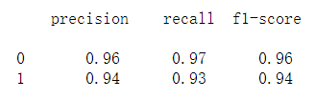
模型构建与优化–随机森林
参数调优：网格搜索 (GridSearch)
  n_estimators：15-25 max_depth：8-12 max_features：8-11
  =》n_estimators = 20 max_depth = 11 max_features = 10
分类结果：Acc = 0.953

Slide 24
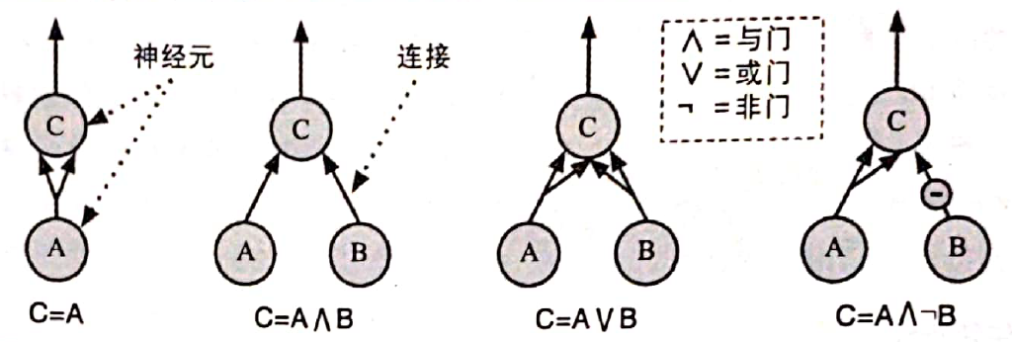
模型构建–多层感知器 (MLP)
生物神经元的简化模型：
  二进制 (开/关) 的输入与输出 =》实现逻辑运算

Slide 25
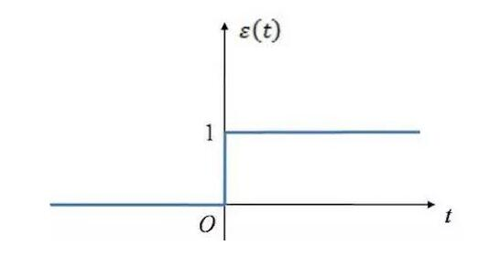
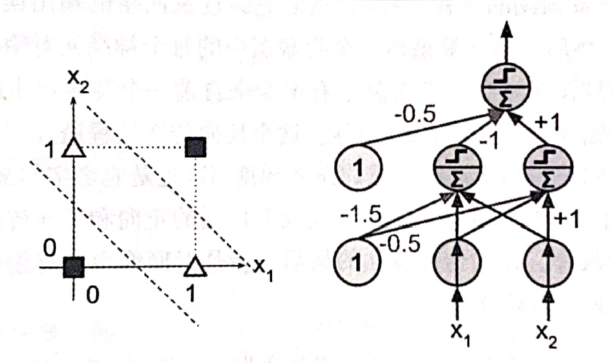
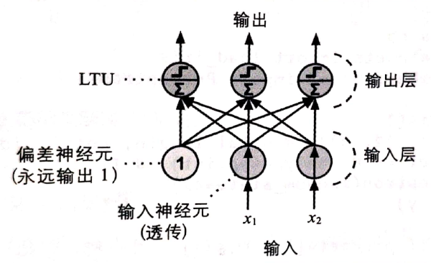
模型构建–多层感知器 (MLP)
感知器 与 多层感知器

Slide 26
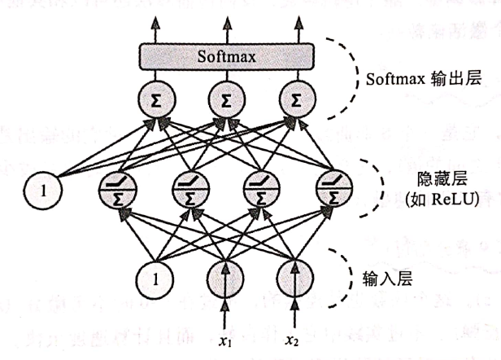
模型构建–多层感知器 (MLP)
MLP 常被用于分类，此时输出层被修改为一个共享的 Softmax 函数。
  垃圾邮件 / 正常邮件、0-9 数字识别 =》高 / 低自杀风险

Slide 27
模型构建–多层感知器 (MLP)
NN = MLPClassifier ( solver= 'lbfgs' , max_iter = 1000, alpha = 1e-4, hidden_layer_sizes = (4, 4), random_state = 4 )
solver：权重优化算法
max_iter：最大迭代次数。
alpha：正则化项参数。
hidden_layer_sizes：第 i 个元素表示第 i 个隐藏层的神经元个数。
random_state：随机数种子。

Slide 28
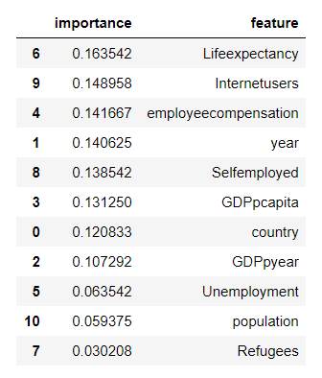

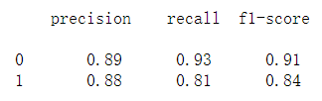
模型构建–多层感知器 (MLP)
分类结果：Acc = 0.885

Slide 29



模型评估–K-fold交叉验证
采用5折交叉验证，准确率作为评估指标。
决策树：Acc = 0.88
随机森林： Acc = 0.93
MLP分类器： Acc = 0.85

Slide 30
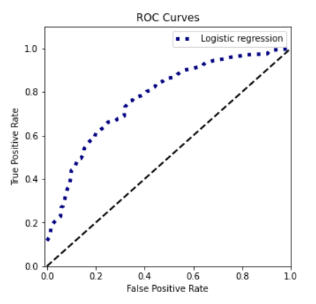
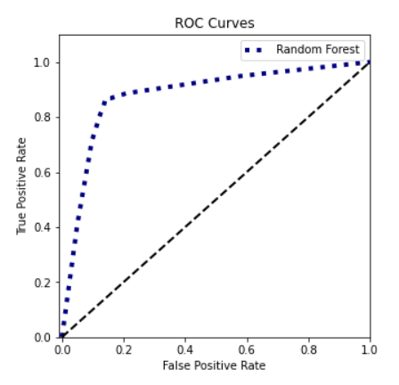
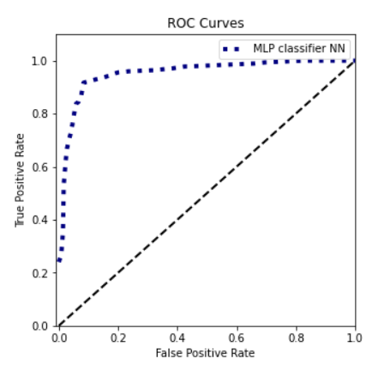
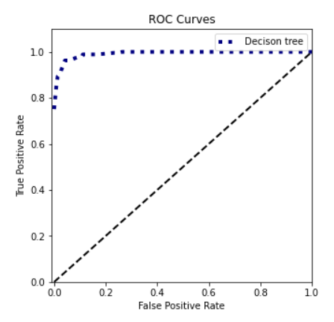
模型评估–ROC曲线
Logistic回归 随机森林 MLP 分类器 决策树
AUC=0. 713 AUC=0.836 AUC=0. 911 AUC=0. 946

Slide 31
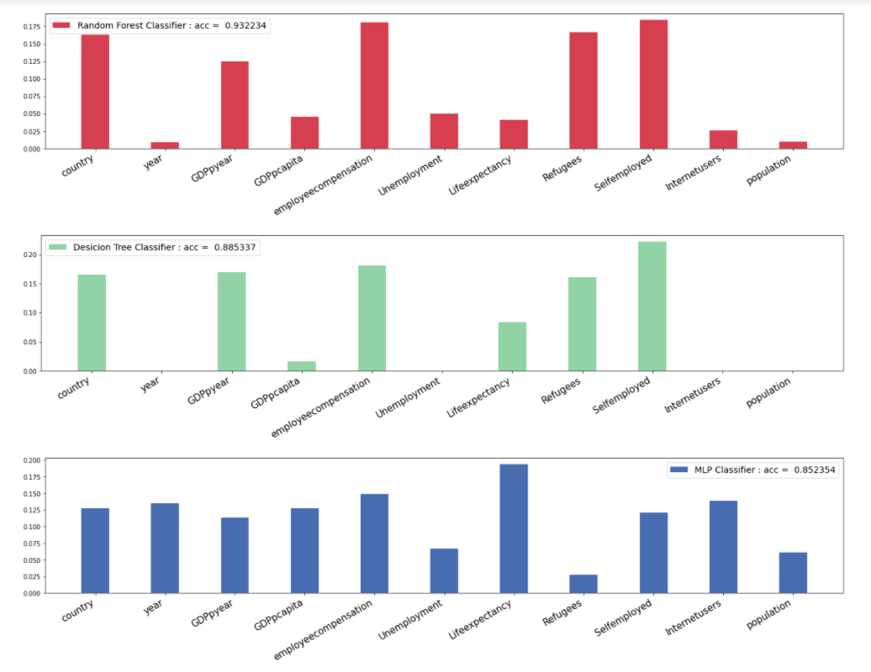
总结–特征重要性

Slide 32
总结–案例意义
一种探索的尝试：
  数据融合、特征选取
  具有现实意义的特征
较完整的流程：
  预处理 (KNN)，模型构建 (×4)、优化 (枚举+网格)，以及评估验证 (K-fold+ROC)
可能的改进：
  对国家的主观选定 =》（分层）抽样
  添加其他可能特征：HDI、经纬度……
  高/低风险的二分 =》多元的类别划分
  结果的现实指向不够

Slide 33
谢谢！

